Slide 1
Подготовка специального подвижного состава к погрузке
Лекция 7 тема 3.2.

Slide 2
Порядок подготовки специального подвижного состава под погрузку
Жидкие грузы наливом перевозятся только в технически исправных и предназначенных для этих грузов вагонах-цистернах и вагонах бункерного типа.
Порядок налива и слива жидких опасных грузов и пищевых продуктов, перевозимых в специальных (специализированных) вагонах-цистернах, устанавливается руководством по эксплуатации специального (специализированного) вагона-цистерны, а также инструкциями, разрабатываемыми предприятиями-отправителями или получателями этих грузов.

Slide 3
Порядок подготовки специального подвижного состава под погрузку
Для перевозки опасных грузов наливом используют вагоны - цистерны или специализированные контейнеры-цистерны грузоотправителей (грузополучателей). Специализированные контейнеры-цистерны, предназначенные для перевозки опасных грузов, должны иметь сертификат компетентного органа, подтверждающий периодическое освидетельствование контейнера-цистерны и возможность перевозки в нем соответствующего опасного груза.

Slide 4
Порядок подготовки специального подвижного состава под погрузку
Порожние вагоны-цистерны, подаваемые под погрузку опасных грузов, предъявляются к техническому обслуживанию, о чем делается соответствующая отметка в отдельной книге формы ВУ-14 (ВУ-14 МВЦ) «Книга предъявления вагонов грузового парка к техническому обслуживанию предъявление вагонов под погрузку опасных грузов классов 2—9» с указанием наименования груза, под перевозку которого этот вагон-цистерна предназначается. Грузоотправитель одновременно представляет железной дороге свидетельство о техническом состоянии вагона-цистерны для перевозки опасного груза, подтверждающее техническую исправность котла, арматуры и универсального сливного прибора, гарантирующее безопасность перевозки конкретного опасного груза. Номер свидетельства отмечается в книге формы ВУ-14.

Slide 5
Порядок подготовки специального подвижного состава под погрузку
В графе 2 на оборотной стороне транспортной накладной в графе «Особые заявления и отметки грузоотправителя» грузоотправитель делает отметку: «Вагон (котел), его арматура и оборудование исправны и соответствуют установленным требованиям».
При техническом обслуживании вагона-цистерны также проверяется правильность окраски котла и нанесения на него владельцем (арендатором) специальных надписей и трафаретов.
Начало погрузки опасных грузов в порожние вагоны-цистерны разрешается производить не позднее 24 ч с момента окончания технического обслуживания.

Slide 6
Внутренняя и наружная очистка
Во время перевозки как наполненные, так и порожние вагоны- цистерны не должны иметь на наружной поверхности остатков перевозимых веществ.
Персонал, обеспечивающий налив, слив вагонов-цистерн, вагонов бункерного типа, обязан знать конструкцию и оборудование вагонов-цистерн, вагонов бункерного типа, а также назначение их отдельных элементов, обеспечивать сохранность железнодорожного подвижного состава при производстве работ по наливу, сливу груза.

Slide 7
Внутренняя и наружная очистка
Запрещается выполнять технологические операции, связанные с осмотром, подготовкой вагонов-цистерн и оборудования грузовых фронтов в процессе налива или слива воспламеняющихся газов, легковоспламеняющихся жидкостей, окисляющих веществ и органических пероксидов с использованием искрообразующих инструментов. Пломбы или ЗПУ, применяемые для пломбирования вагонов-цистерн с воспламеняющимися газами, легковоспламеняющимися жидкостями, окисляющими веществами и органическими пероксидами, должны исключать вероятность возникновения искр при их навешивании, снятии, а также в пути следования.

Slide 8
Внутренняя и наружная очистка
Пригодность вагонов-цистерн и вагонов бункерного типа для перевозки конкретного груза в коммерческом отношении определяет грузоотправитель, который несет ответственность в соответствии с действующим законодательством за порчу груза в результате налива в несоответствующий или неочищенный вагон-цистерну, вагон бункерного типа, а также за последствия неправильного их использования. Очистка внутренней поверхности котла вагона-цистерны, необходимость которой выявлена в пункте налива нефти и нефтепродуктов после приема вагона-цистерны инспектором-приемщиком грузоотправителя, осуществляется средствами и за счет грузоотправителя.

Slide 9
Не допускается налив груза если:
— до их планового ремонта и/или технического освидетельствования котла и арматуры осталось менее 30 суток, при этом остаток межремонтного ресурса составляет менее 1500 км пробега;
— не видны номер вагона, таблички завода-изготовителя;
— отсутствуют или неисправны наружные лестницы (если они предусмотрены конструкцией вагона), переходные мостики, рабочие площадки и их ограждения;
— обнаружена течь котла вагона-цистерны, бункера вагона, неисправна запорно-предохранительная и сливоналивная арматура, имеются пробоины паровой рубашки вагона-цистерны, вагона бункерного типа;

Slide 10
Не допускается налив груза если:
- имеются трещины, вмятины и другие дефекты котла;
— обнаружена трещина на крышках загрузочных и сливных люков;
— отсутствуют или неисправны два рядом стоящие (либо три и более) откидные болты для крепления крышки загрузочного люка колпака вагона-цистерны, отсутствует проушина для пломбирования крышки люка;
— отсутствует на крышке загрузочного люка вагона-цистерны уплотнительная прокладка.

Slide 11
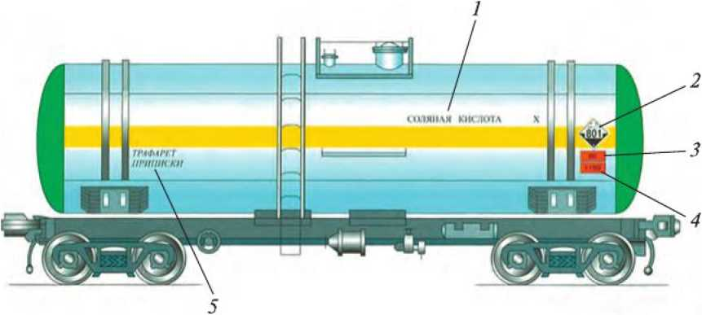
Нанесение знаков опасности и дополнительных надписей на специализированные вагоны
Знаки опасности на вагонах-цистернах должны размещаться в нижней части котла, с обеих боковых сторон, между днищем и хомутом. Прямоугольные таблички оранжевого цвета с кодом опасности и номером ООН должны быть прикреплены рядом со знаками опасности. Пример маркировки вагона-цистерны с опасным грузом приведен на рисунок 13.
Маркировка вагона-цистерны с опасным грузом: 7 — специальные трафареты на цистерны; 2 —знак опасности; 3— код опасности; 4 —номер ООН; 5 — трафарет приписки

Slide 12
Нанесение знаков опасности и дополнительных надписей на специализированные вагоны
На порожних вагонах-цистернах, не прошедших очистку и дегазацию, должны быть нанесены такие же знаки опасности, как и для ранее перевозимого груза.
Эксплуатация вагонов-цистерн на железных дорогах без знаков опасности, надписей, трафаретов и отличительной окраски не допускается.

Slide 13
Нанесение знаков опасности и дополнительных надписей на специализированные вагоны
На обеих сторонах вагона-цистерны (непосредственно на котле или на щитах) для перевозки нефти и нефтепродуктов должен быть нанесен один из трафаретов: «Бензин-Нефть», «СТ»; «Бензин», «С»; «Нефть», «Т»; «Мазут», «Т», а на специальных, специализированных вагонах-цистернах для перевозки опасных грузов должен быть нанесен трафарет, содержащий наименование конкретного груза (рисунок 14) в соответствии с «Алфавитным указателем опасных грузов» (приложение 2 к «Правилам перевозок опасных грузов по железным дорогам»).

Slide 14
Нанесение знаков опасности и дополнительных надписей на специализированные вагоны
Наименование конкретного груза может быть заменено общим наименованием для группы аналогичных грузов, в равной мере совместимых по свойствам с характеристиками цистерн. Например, для наименований грузов ГАЗОЙЛЬ, ТОПЛИВО ДИЗЕЛЬНОЕ или ТОПЛИВО ПЕЧНОЕ ЛЕГКОЕ трафаретом на цистерне может быть «Бензин». При перевозке газов на вагонах-цистернах, предназначенных для перевозки только одного вещества, наносится надлежащее наименование газа.

Slide 15
Нанесение знаков опасности и дополнительных надписей на специализированные вагоны
Специальные, специализированные вагоны-цистерны должны иметь соответствующую отличительную окраску котлов.
На цистерны для сжиженных газов на уровне продольной оси вдоль котла наносится полоса шириной 300 мм: для аммиака — желтого цвета, для хлора — защитного (темно-зеленого) цвета, для воспламеняющихся газов с классификационным кодом: 2F, 3F, 4F — красного цвета.

Slide 16
На цистерны, в которых перевозятся жидкие грузы, на уровне продольной оси вдоль котла наносится полоса шириной 300 мм: для серы диоксида, акролеина стабилизированного, метанола — черного цвета; сероуглерода, диметилдихлорсилана, метилтрихлорсилана — оранжевого цвета; для вещества твердого легковоспламеняющегося органического, фосфора желтого, нафталина расплавленного, серы расплавленной — красного цвета; для присадки антидетонационной к моторному топливу — зеленого цвета; для вещества жидкого, опасного для окружающей среды, — синего цвета; для кислот неорганических жидких, имеющих классификационный код С1, СЗ, CF1, CW1, СО1, СТ1, — желтого цвета.

Slide 17
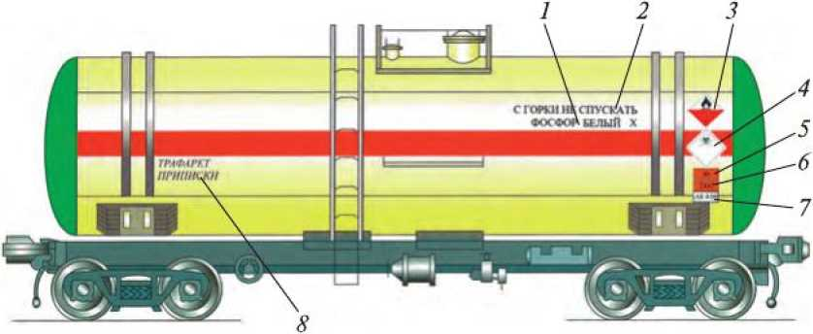
Маркировка специализированного вагона-цистерны
1 — трафарет, содержащий наименование конкретного груза; 2 — специальные трафареты на цистерны; 3 — знак опасности (основной); 4 — знак опасности (дополнительный); 5 — код опасности; 6 — номер ООН; 7 — номер аварийной карточки; 8 — трафарет приписки

Slide 18
Окраска вагонов -цистерн
На торцевых днищах собственных и арендованных вагонов-цистерн, а также специальных и специализированных для перевозки опасных и пищевых грузов наносится трафарет: «Срочный возврат на ст.» (указывается станция и железная дорога приписки). Под ним наносятся трафареты: «Арендован...», «Собственник...» и указывается арендатор или собственник вагона-цистерны.
Торцевые днища и рамы собственных вагонов-цистерн их владельцы окрашивают в зеленый цвет. Возле края днищ по кругу наносится белая полоса шириной 300 мм.

Slide 19
Окраска вагонов-цистерн
Окраска вагонов-цистерн, нанесение на них маркировки об опасности, отличительных полос и трафаретов о наименовании груза должны осуществляться предприятием-изготовителем для новых вагонов-цистерн, а для вагонов, находящихся в эксплуатации, их собственником или арендатором. Отличительная окраска котлов, а также все необходимые надписи и трафареты, наносятся на вагоны-цистерны красками.
Правильность окраски котла и нанесенных собственником вагона-цистерны трафаретов и маркировки проверяется одновременно с техническим осмотром вагона-цистерны. Без указанных трафаретов и надписей выход собственных и арендованных вагонов- цистерн на сеть железных дорог запрещается.

Slide 20
СПАСИБО
ЗА
ВНИМАНИЕ!

